Slide 1


Esercizi svolti di Progettazione di algoritmi Facoltà di Ingegneria dell'informazione, informatica e statistica
Dipartimento di informatica
Anno Accademico 2022-2023
Esercitazione 3
Notes:
1

Slide 2
Es. 1. Classe di grafi per cui la DFS e’ uguale a BFS
Testo
Che caratteristiche deve avere un grafo connesso perche’ le visite DFS e BFS del grafo producano alberi di visita uguali? Motivare la risposta.

Slide 3
Es. 1. Classe di grafi per cui la DFS e’ uguale a BFS
Soluzione
le visite DFS e BFS producono alberi di visita uguali se e solo se ogni componente connessa del grafo è un albero. In questo modo, prendendo un qualsiasi nodo come radice, l’albero di visita risultante sarà lo stesso sia se si sta effettuando una DFS che una BFS.

Slide 4
Es. 2. Dare un grafo e un albero di cammini minimi che non è il risultato di nessuna BFS
Testo
Dare un grafo e un albero di cammini minimi che non è il risultato di nessuna BFS.

Slide 5
Es. 2. Dare un grafo e un albero di cammini minimi che non è il risultato di nessuna BFS
Soluzione
Non è possibile generare un albero di cammini minimi che non sia il risultato di una BFS.
La proprietà principale della BFS è quella di generare un albero di cammini minimi dalla radice a tutti i nodi che questa raggiunge.
NO: VEDI SLIDES SUCCESSIVA (ALBERO ROSSO SCURO)

Slide 6
Capire la BFS [2]
Esercizio 22.2-6 [Cormen]
Fare un esempio di un grafo G=(V,E), una sorgente s ∊ V e un insieme di archi E’⊆E tali che per ogni vertice in v ∊ V l’unico cammino semplice da s a v sia minimo in G’=(V, E’), ma G’ non sia il risultato di nessuna BFS (indipendentemente dall’ordinamento delle liste di adiacenza).
Soluzione:
s
s
s
s
G
u
v
G’
u
v
u
v
u
v
x
y
x
y
x
y
x
y
possibili BFS
radicate in s

Slide 7
Es. 3. Trovare i nodi equidistanti tra due nodi dati
Testo
Descrivere un algoritmo che, dato un grafo G non diretto e connesso e due suoi nodi u e v, in tempo O(n + m) trova i nodi che hanno la stessa distanza da u e v.

Slide 8
Es. 3. Trovare i nodi equidistanti tra due nodi dati
Idea
L'idea principale è di utilizzare due BFS, che partono rispettivamente, dal primo e dal secondo nodo dato, calcolano il vettore delle distanze dalla radice della visita. Infine i nodi equidistanti dai due nodi dati avranno la stessa distanza dalla radice in entrambi i vettori delle distanze.
Sarebbe interessante far vedere l’algoritmo “ignorante” che per ogni nodo calcola la distanza dai nodi u e v dati

Slide 9
Es. 3. Trovare i nodi equidistanti tra due nodi dati
Soluzione
def find_equidistant_nodes(graph, start_node_1, start_node_2):
dist_1 = {start_node_1: 0}
dist_2 = {start_node_2: 0}
bfs_dist(start_node_1, graph, dist_1)
bfs_dist(start_node_2, graph, dist_2)
equidistant_nodes = []
for node in graph:
if dist_1[node] == dist_2[node]:
equidistant_nodes.append(node)
return equidistant_nodes
bfs_dist(root, graph, dist):
queue =[root]
while queue_1 and queue_2:
node = queue.pop(0)
for neighbor in graph[node]:
if neighbor not in dist:
queue.append(neighbor)
dist[neighbor] = dist[node] + 1

Slide 10
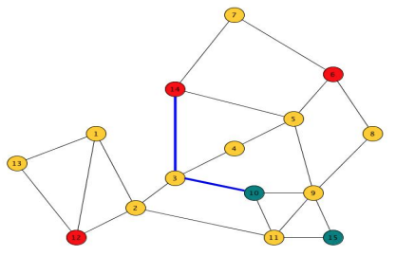
Es. 4. Distanza tra due insiemi di nodi
Testo
Dato un grafo G e due sottoinsiemi V₁ e V₂ dei suoi vertici si definisce distanza tra V₁ e V₂ la distanza minima per andare da un nodo in V₁ ad un nodo in V₂. Nel caso V₁ e V₂ non sono disgiunti allora il valore 0.
Descrivere un algoritmo che, dato un grafo G e i due sottoinsiemi dei vertici V₁ e V₂ calcola la loro distanza. L’algoritmo deve avere complessita’ O(n + m).
Ad esempio per il grafo G in figura, dove i nodi dell’insieme A sono in verde mentre i nodi dell’insieme B sono in rosso, la distanza tra i due insiemi e’ 2 come evidenziato dal cammino in blu.

Slide 11
Es. 4. Distanza tra due insiemi di nodi
Idea
E’ possibile considerare tutti i nodi del sottoinsieme V₁ come se fossero tutti nodi radice di una BFS. Così facendo è possibile iniziare la visita in ampiezza calcolando le distanze di tutti i nodi rispetto a una qualsiasi delle radici. Appena si incontra un nodo del sottoinsieme V₂ è possibile ritornare la distanza del nodo appena incontrato da qualsiasi radice, così da ottenere la distanza tra due insiemi di nodi.
Non è proprio così: dire che si mettono tutti i nodi di V₁ nella pila con distanza 0: tutti i vicini di nodi in V₁ saranno i nodi distanti 1 da V₁, (che si troveranno tutti nella pila appena esauriti quelli di V₁) e poi si troveranno quelli a distanza 2 …

Slide 12
Es. 4. Distanza tra due insiemi di nodi
Soluzione
def distV1V2(G, V1, V2):
D = {node : -1 for node in G}
for i in range(len(V1)):
if V1[i]:
D[i] = 0
Q = [node for node in G if V1[node]]
while Q != []:
u = Q.pop(0)
if V2[u]: return D[u]
for v in G[u]:
if D[v] == -1:
D[v] = D[u]+1
Q.append(v)
return 0

Slide 13
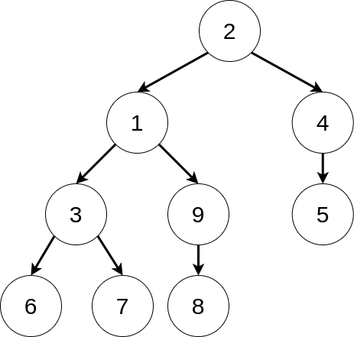
Es. 5. Trovare le distanze tra tutti i nodi e la radice in un albero rappresentato come vettore dei padri
Testo
Dato un albero di n nodi rappresentato tramite il vettore dei padri P (per convenzione il padre del nodo radice e’ il nodo stesso) e due nodi dell’albero u e v, dare lo pseudocodice di un algoritmo che in tempo O(n) calcola la distanza tra u e v nell’albero.
Ad esempio per P = [2, 2, 1, 2, 4, 3, 3, 9, 1]
u = 9 e v = 4 deve restituire 3
u = 3 e v = 6 deve restituire 1

Slide 14
Es. 5. Trovare le distanze tra tutti i nodi e la radice in un albero rappresentato come vettore dei padri
Soluzione
def dist(P, nodo, Dist)
if Dist[nodo] = -1:
if P[nodo] = nodo:
Dist[nodo] = 0
else:
Dist[nodo] = dist(P, P[nodo], Dist) + 1
return Dist[nodo]
def distanze(P, G):
Dist = [nodo : -1 for nodo in G]
for nodo in G:
if Dist[nodo] == -1:
Dist[nodo] = dist(P, nodo, Dist)
return Dist
Dire che il vettore dist evita di ricalcolare distanze già calcolate e quindi
tutti gli archi dell’albero si percorrono una sola volta, cosa che giustifica il
fatto che questo algoritmo sia lineare.

Slide 15
Es. 6. Trasformare un albero da vettore dei padri in liste di adiacenza
Testo
Scrivere un algoritmo che, dato un grafo in forma di il vettore dei padri, ritorna la rappresentazione dello stesso grafo in forma di liste di adiacenza.

Slide 16
Es. 6. Trasformare un albero da vettore dei padri in liste di adiacenza
Soluzione
def to_adj_list(P):
G = {nodo : [] for nodo in range(len(P))}
for nodo in range(len(P)):
if P[nodo] != nodo:
G[P[nodo]].append(nodo)
return G

